Slide 1




Presentation
2024.12.17
2023webprogramming
0.project
내가 가고싶은 회사
https://github.com/kkwkkn75/web_programming/tree/main/company
2023564017 김하윤

Slide 2
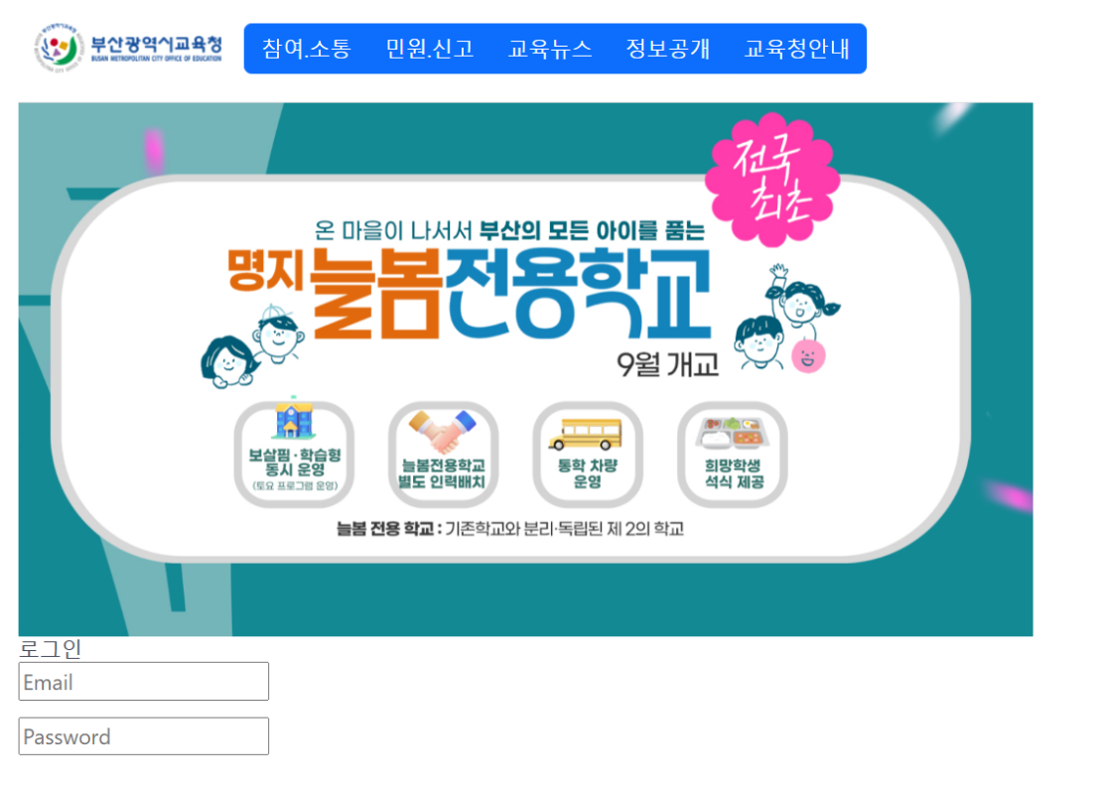
부산광역시교육청 사이트 구축
1
css framwork 활용:
1. 상단의 버튼그룹 -> Bootstrap
2. 하단의 로그인창 -> Bulma
3
4
5

Slide 3
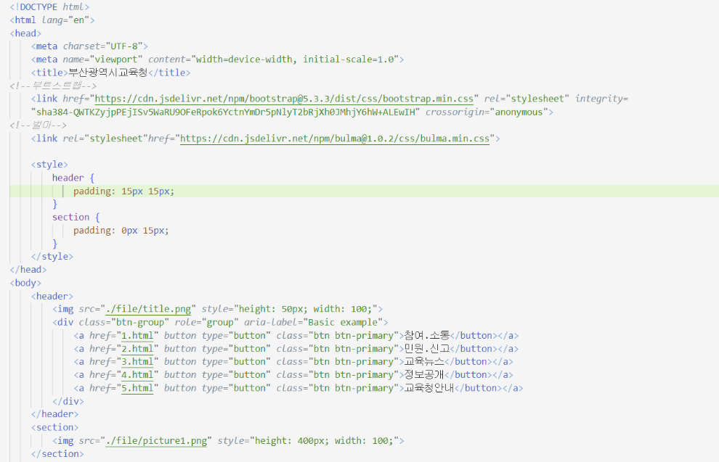
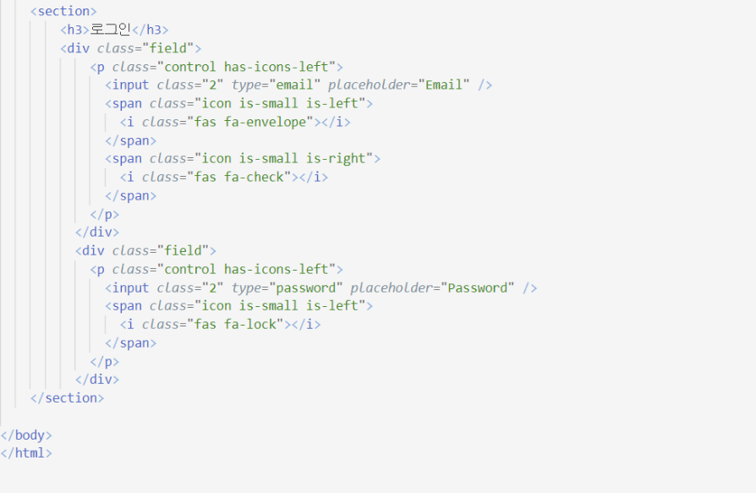
코드
1
3
4
5

Slide 4
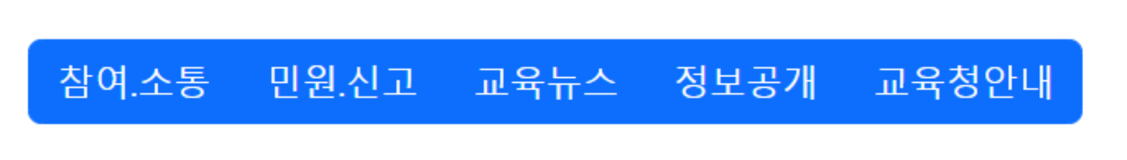

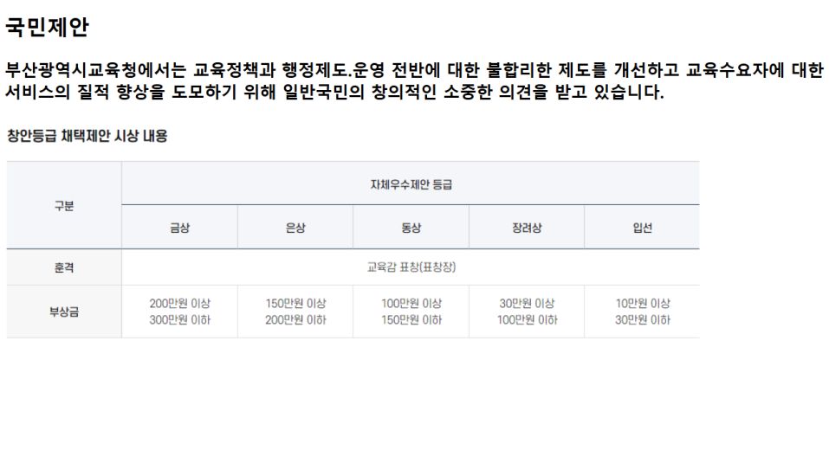
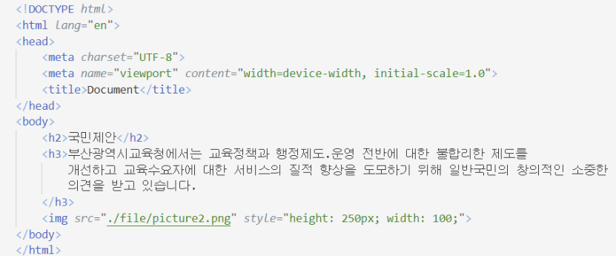
버튼을 누를시
1
3
4
5

Slide 5
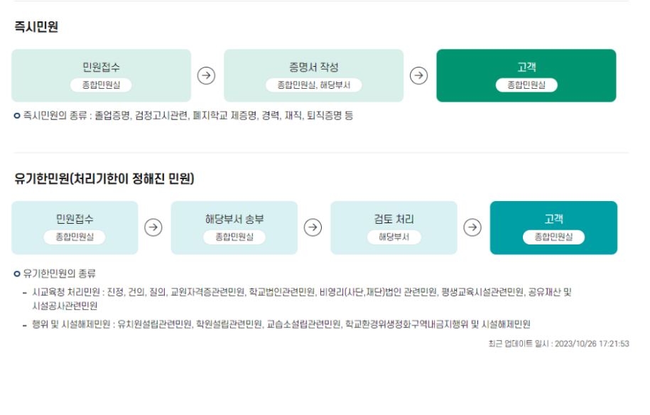
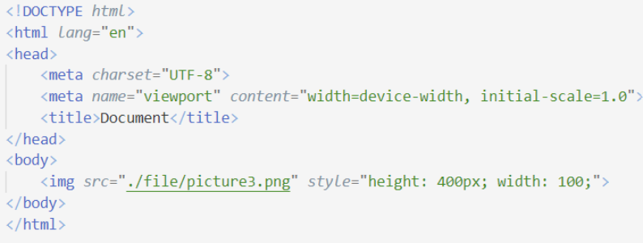
버튼을 누를시
1
3
4
5

Slide 6
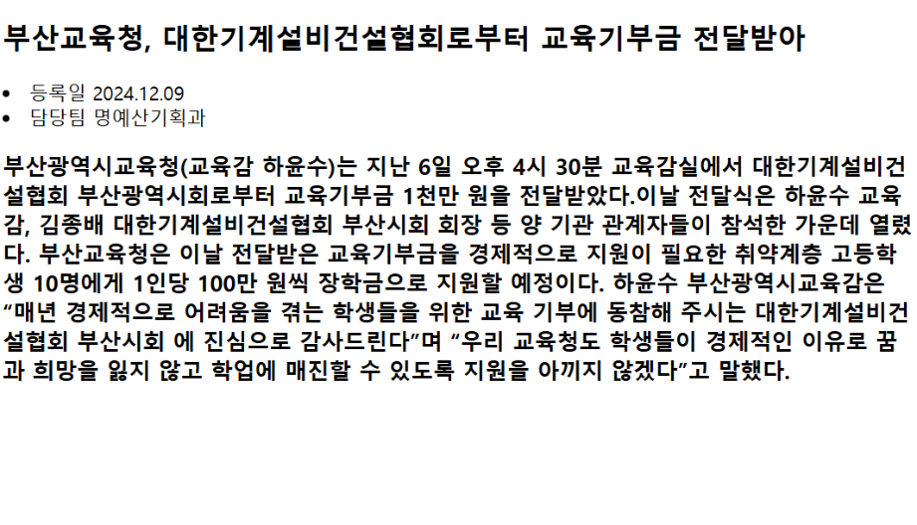
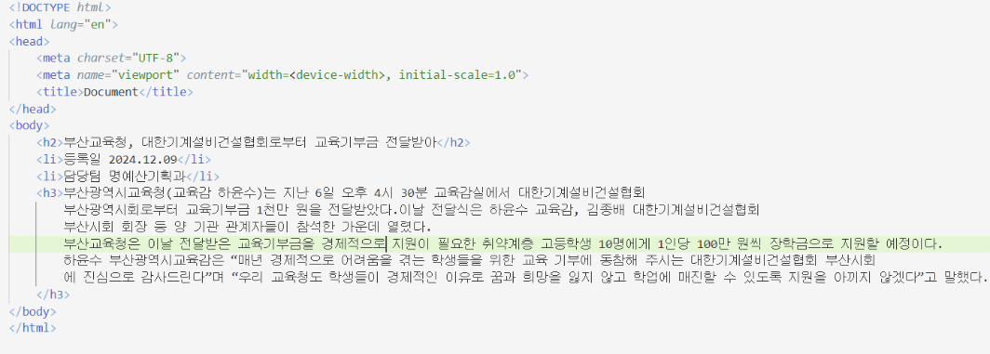
버튼을 누를시
1
3
4
5

Slide 7
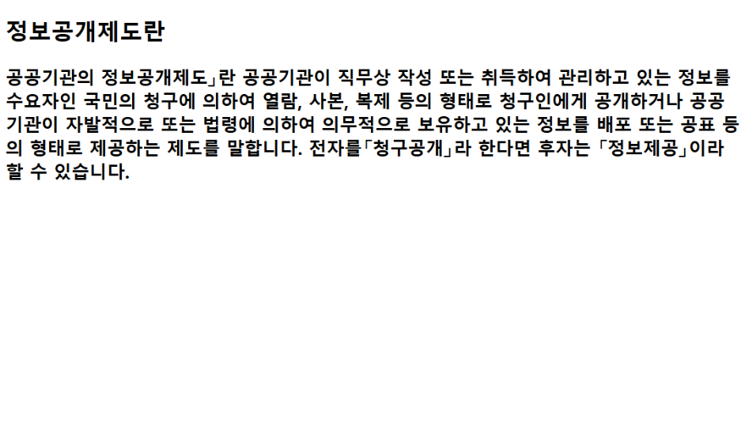
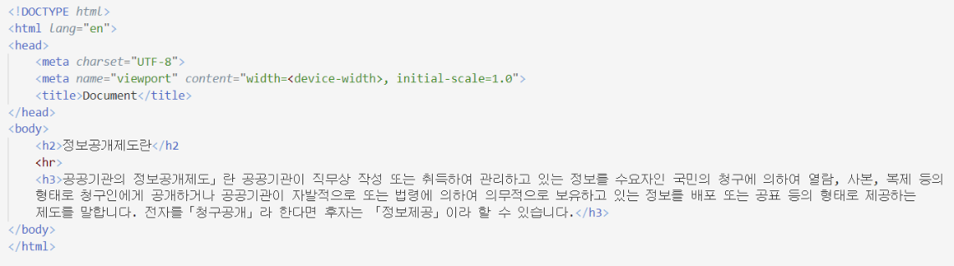
버튼을 누를시
1
3
4
5

Slide 8
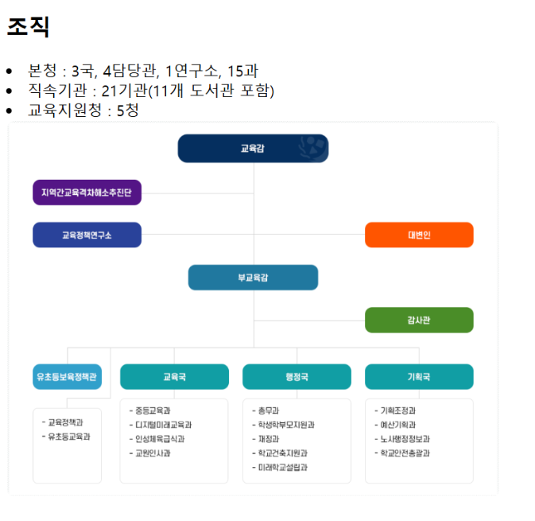
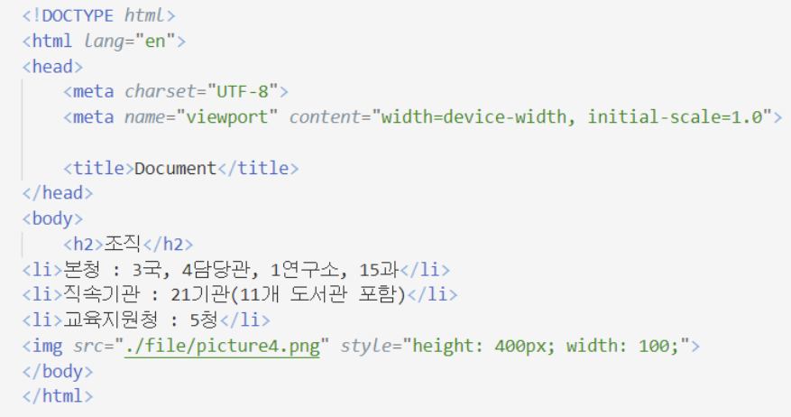
버튼을 누를시
1
3
4
5

Slide 9
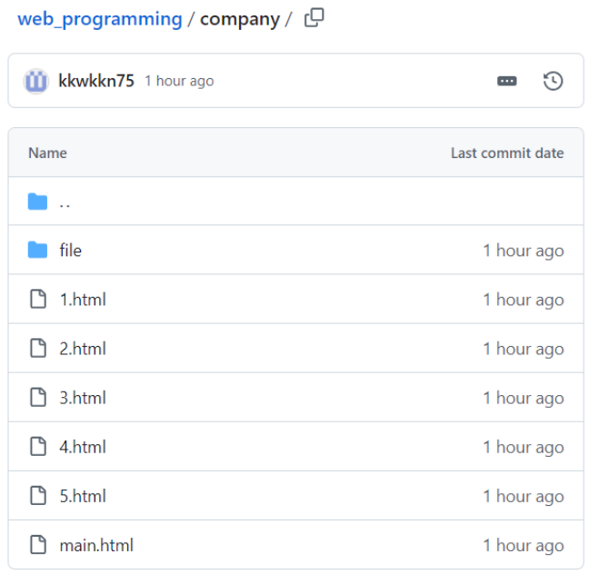
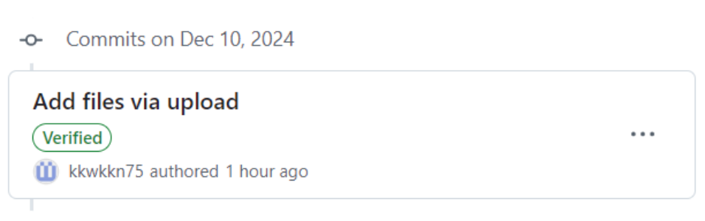
깃허브에 제출
1
3
4
5

Slide 10
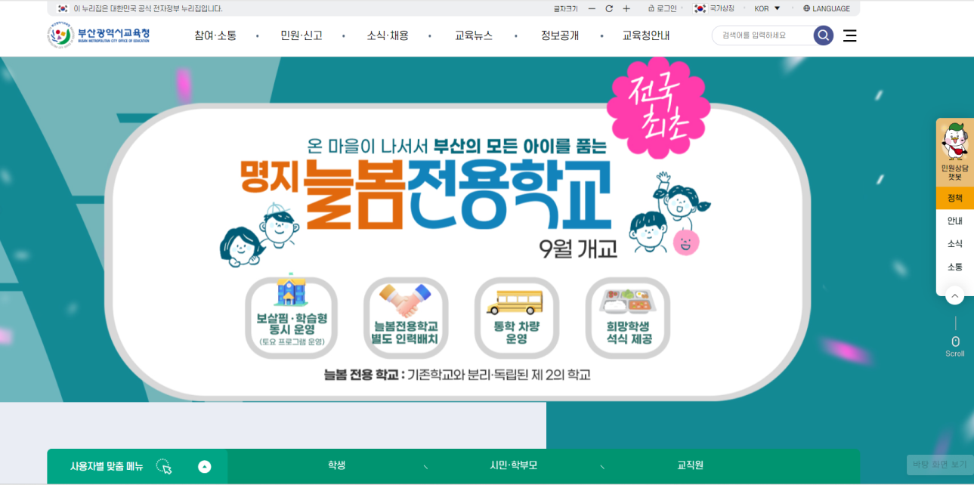
참고가 된 사이트
https://www.pen.go.kr/main/main.do
1
3
4
5

Slide 11
평가
1
메뉴를 5개 이상 만들었으며 css framwork를 2개 이상 사용하는 등 모든 조건을 충족시켰으므로 10점이라고 생각합니다.
3
4
5

Slide 12
1
감사합니다
3
4
5

